Slide 1
第4章
利用期货的对冲策略

Slide 2
多头对冲与空头对冲
当投资者已知在将来需要买入一项资产并想在今天锁定价格时，可以采用多头对冲
当投资者已知将来要卖出一项资产并希望锁定价格时，可以采用空头对冲

Slide 3
拥护对冲的观点
公司应集中精力发展主业，采取措施将由利率、汇率和其他市场因素导致的风险最小化

Slide 4
反对对冲的观点
股东通常可以充分分散投资，并且制定自己的对冲策略
当竞争对手不对冲时，将增加对冲的风险
解释对冲导致的损失和基础资产产生的收益，通常非常困难

Slide 5

基差风险
完美对冲：是指完全消除风险的对冲策略
在实践中，完美对冲很少见
  对冲期限与期货合约的到期期限不一致
  对冲的资产与期货合约的标的资产不一致
在对冲意义下，基差定义为：
  基差＝被对冲资产的即期价格－用于对冲的期货合约的价格
期货平仓时基差的不确定性将带来基差风险
  基差风险 = 时间基差风险 + 级数基差风险

Slide 6
购买资产的多头对冲
定义：
  F₁ : 对冲建立时的期货价格
  F₂ : 资产购买时的期货价格
  S₂ : 购买时的资产价格
  b₂ : 购买时的基差
资产成本 | S₂
期货收益 | F₂ −F₁
支付净额 | S₂ − (F₂ −F₁) =F₁ + b₂

Slide 7
出售资产时的空头对冲
定义：
  F₁ : 对冲建立时的期货价格
  F₂ : 资产出售时的期货价格
  S₂ : 出售时的资产价格
  b₂ : 出售时的基差
资产成本 | S₂
期货收益 | F₁ −F₂
支付净额 | S₂ + (F₁ −F₂) =F₁ + b₂

Slide 8
合约的选择
选择与对冲的到期日最近但长于对冲到期日的交割月份
当不存在标的资产的期货合约时，选择期货价格与资产价格最为相关的期货合约。这就是交叉对冲

Slide 9
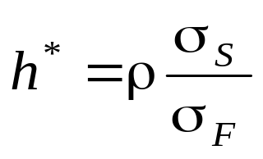
最优对冲比率
最优对冲比例为：
其中
  σ_{S} : 对冲期间即期价格的变动 ΔS 的标准差
  σ_{F} : 对冲期间期货价格的变动 ΔF 的标准差
  ρ : ΔS 和 ΔF 的相关系数

Slide 10
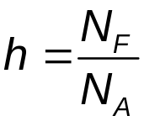


最优对冲比率的证明
假定我们在T₂时刻要卖出N_{A}单位的资产，选择在时刻T₁卖出N_{F}单位某类似资产的期货合约来对冲风险，记对冲比率为h，有：
将对冲后的资产组合的总收入记为Y：
整理为：
令：

Slide 11


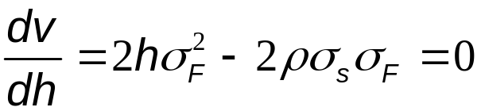
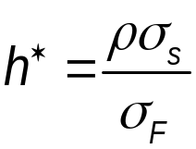
最优对冲比率的证明续
上式可表示为：
因为S₁和N_{A}在T₁已知，当 的方差被极小化时，Y的方差也被极小化：
令：
得：

Slide 12
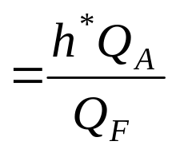
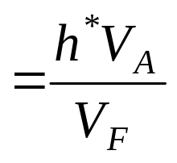
最优合约数量
Q_{A} | 被对冲头寸的大小（单位数量）
Q_{F} | 合约的规模（单位数量）
V_{A} | 被对冲头寸的实际货币价值（即期价格乘以Q_{A}）
V_{F} | 一个期货合约的货币价值（期货价格乘以Q_{F}）
无尾随调整时最优合约数量
尾随调整后的最优合约数量

Slide 13
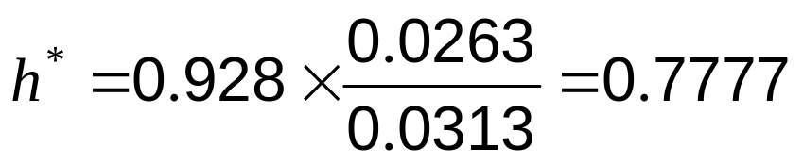
例
某航空公司将在一个月后购买200万加仑飞机燃料，并决定用加热油期货来对冲。
由历史数据，σ_{F} =0.0313, σ_{S} =0.0263, ρ = 0.928

Slide 14
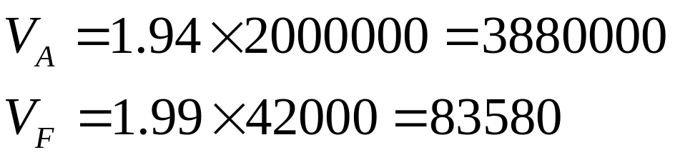
例续
加热油期货合约的规模为42 000加仑
即期价格为1.94，期货价格为1.99（美元/加仑）
假设不存在每日结算时的最优合约数量
尾随调整后的最优合约数量

Slide 15
作业
3.28
3.29

